Slide 1

Adobe Lightroom Classic
UI 분석-Shneiderman’s golden Rule
201810993 정경재
2021. HCI 과제 2

Slide 2


Contents
Adobe Lightroom Classic 소개
Shneiderman’s Golden Rules’for Good Design(REF 3C 2S)
Reversal of user’s actions should be easy
Errors correction in a simple way
Feedback to user implemented
Control to user – not system
Consistency in screen design
Closure of dialogues
Shortcuts for users provided
Short-term memory of user’s must not be overloaded
3. 결론
2021. HCI 과제 2

Slide 3



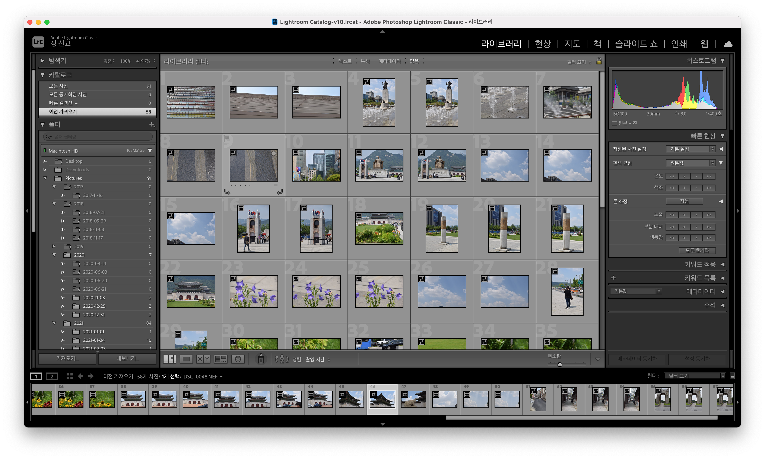
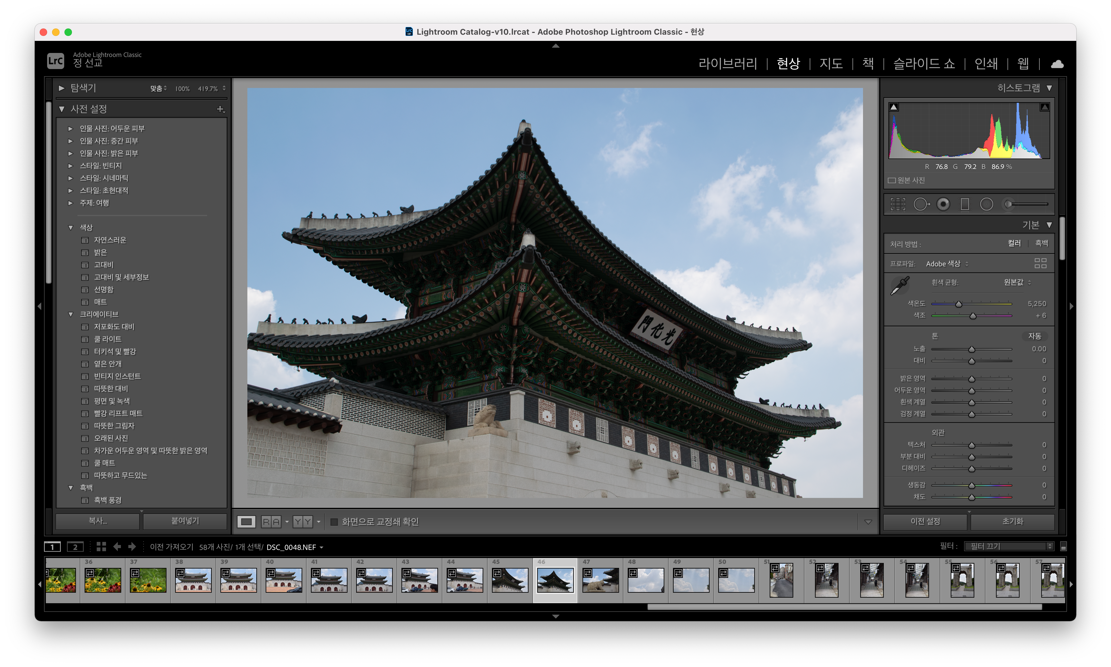
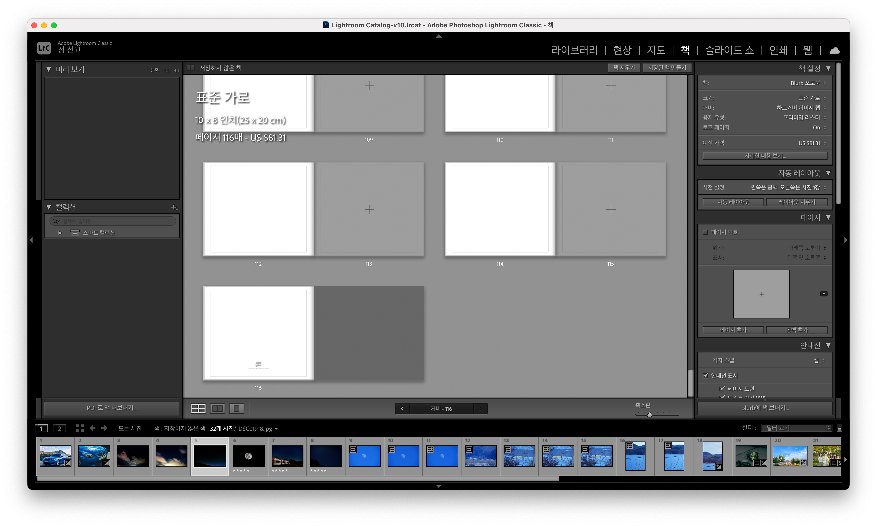
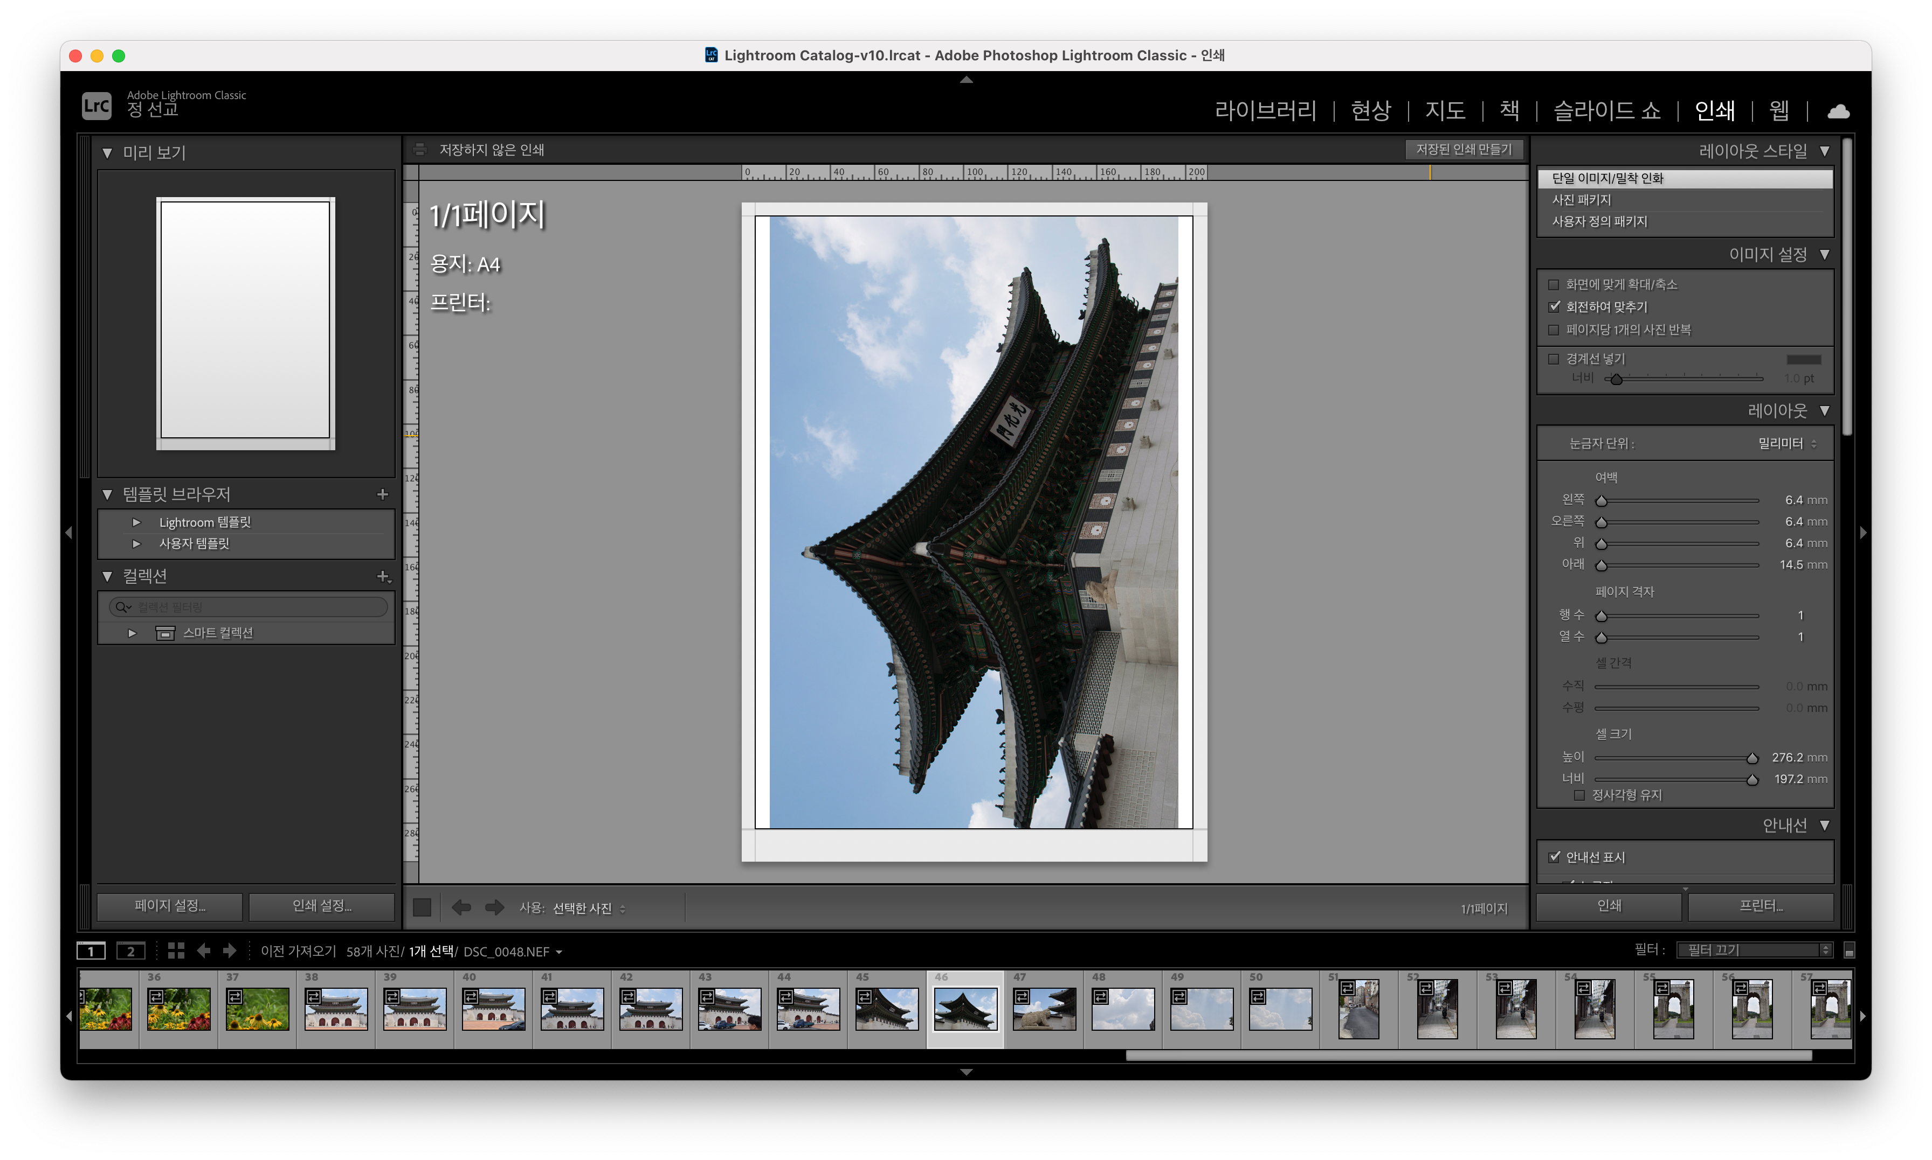
Adobe Photoshop Lightroom Classic 소개
Adobe Lightroom Classic
Adobe
systems
가 제작한 다량의 디지털 그림들을 관리하고 작품을 생산하는
Adobe Photoshop 사용자들을
보조하기 위해 개발한 사진 컴퓨터 특화 소프트웨어이다.
사진작가들이 비 디지털 세상에서 하던 것과 동일하게 디지털 사진의 보기, 편집 관리를 도와주는 이미지 관리 응용데이터베이스이다.
주요 기능들
1. 라이브러리
2. 현상
3. 책
4. 인쇄
2021. HCI 과제 2

Slide 4
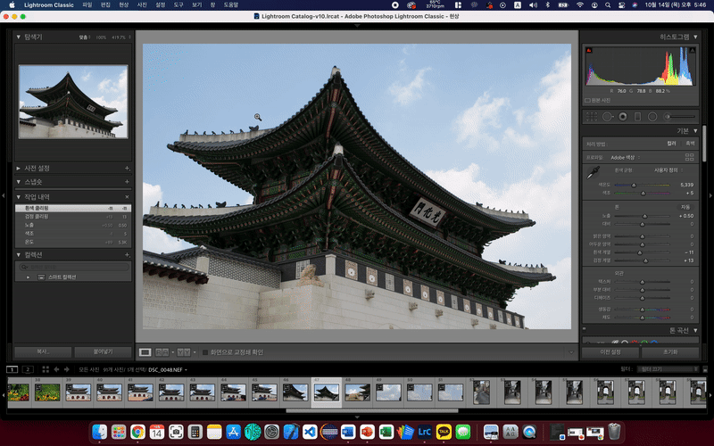
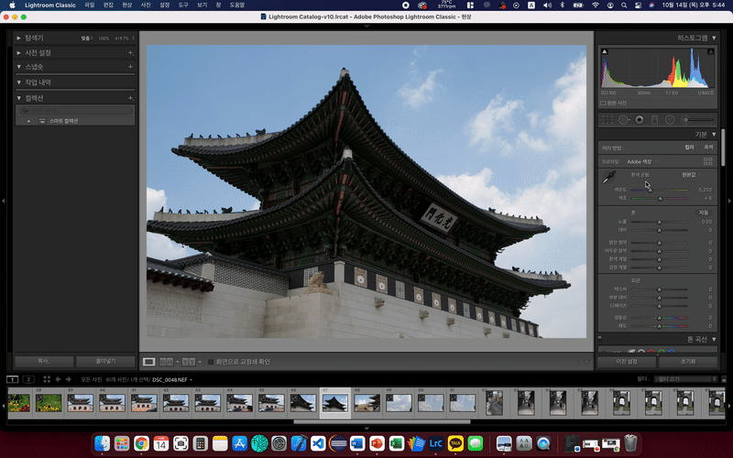
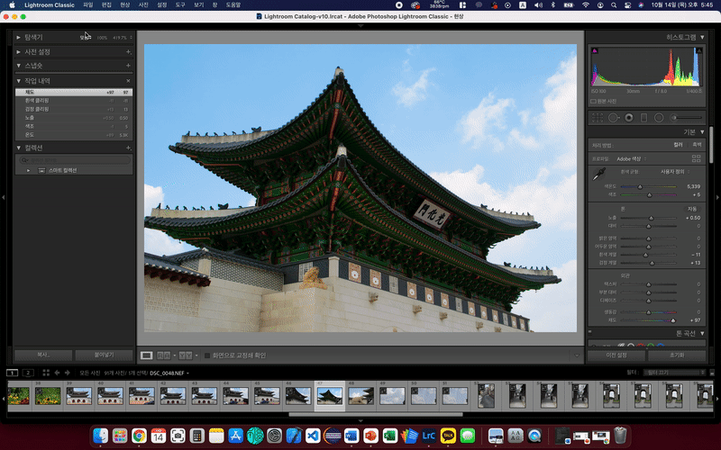

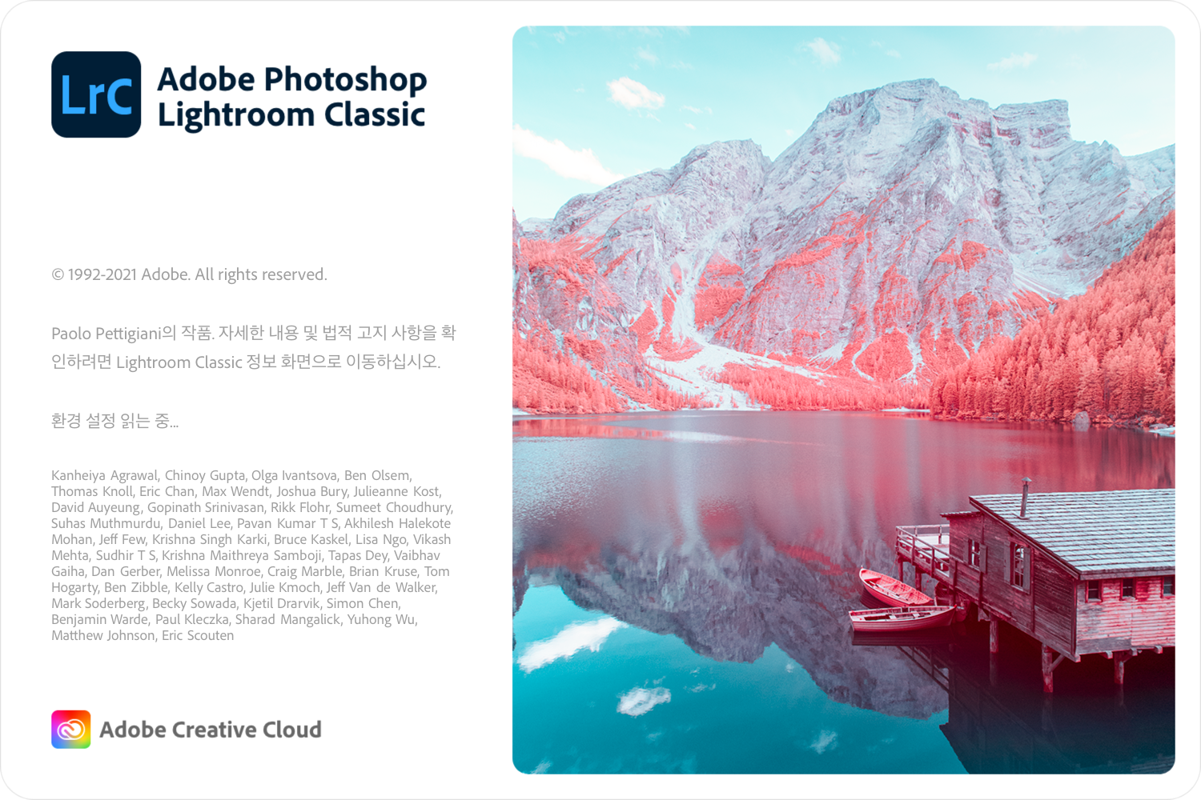
Shneiderman’s Golden Rules’for good Design(REF 3C 2S)
Reversal of user’s actions should be easy
a. 사용자가 작업을 하려는 사진에 대해 색 온도, 대비, 노출, 색조 등을 변경하는 작업을 수행을 한다.
b-1
b-1. 현재 사진에 대해 수행한 모든 작업에 대한 초기화나 all undo를 원하는 경우
c. 초기화버튼을 누른다면 모든 작업을 undo를 진행해준다.
a
c
b-2. 사용자가 이전의 작업에 대한 undo를 원하는 경우
d
d. 화면 상단의 편집의 선택 실행 취소를 누르거나 Ctrl+Z 단축키를 통해 undo를 제공한다.
평가
b-2
d
사진에 대해 action을 진행하다 user에게 action에 대해 reverse할 수 있는 선택지인 all undo 또는 undo의 기능을 선택 제공한다.
2021. HCI 과제 2

Slide 5
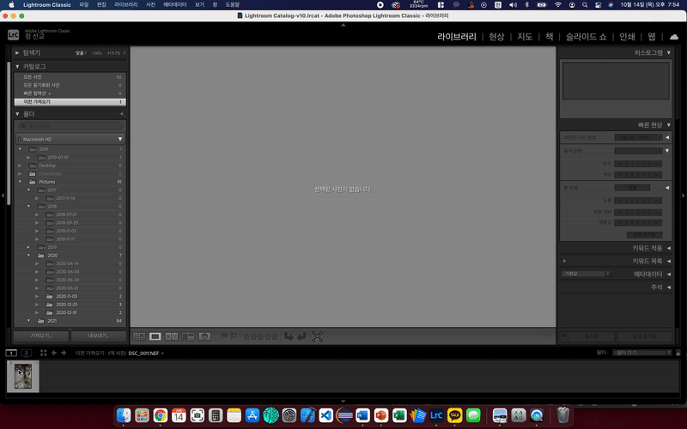
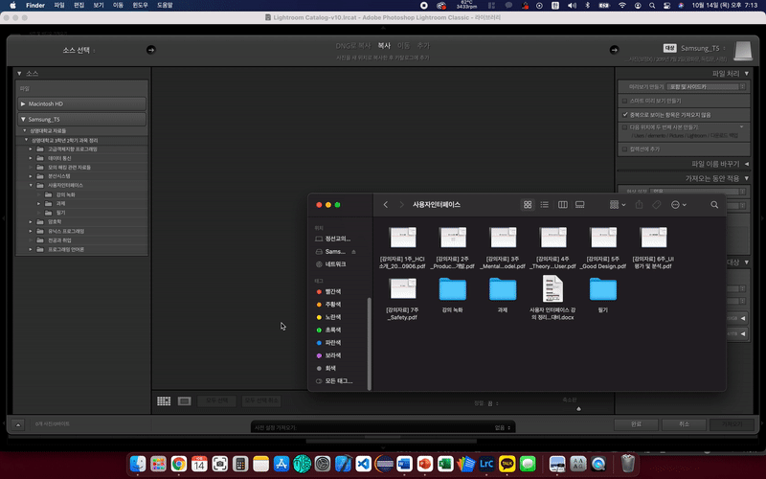
Shneiderman’s Golden Rules’for good Design(REF 3C 2S)
Errors correction in a simple way
a
a. 사용자가 원본 사진이 없는 사진이나 데이터 베이스에서 삭제된 사진을 내보내려고 하였을 경우 “소스가 오프라인 되어있습니다” 라는 간단한 문구만으로 error를 이야기하며 사용자를 비난하지 않는다.
평가
a의 경우에는 원본 사진이 없다는 간단한 에러문구를 출력하지만 문제의 해결책을 제시하지 않으며 b의 경우에는 문제가 너무 간략하게 서술 되어있다.
b
b. 사용자가 실수로 사진이 없는 폴더에서 사진이 아닌 다른 파일을 Lightroom에 제공했을 경우 해당 경우에 Lightroom은 해당 폴더를 모두 스캔한 이후 사진파일이 없다는 간단한 에러문구와 하위 폴더를 포함해 검색하는 error 핸들링을 제공한다.
2021. HCI 과제 2

Slide 6
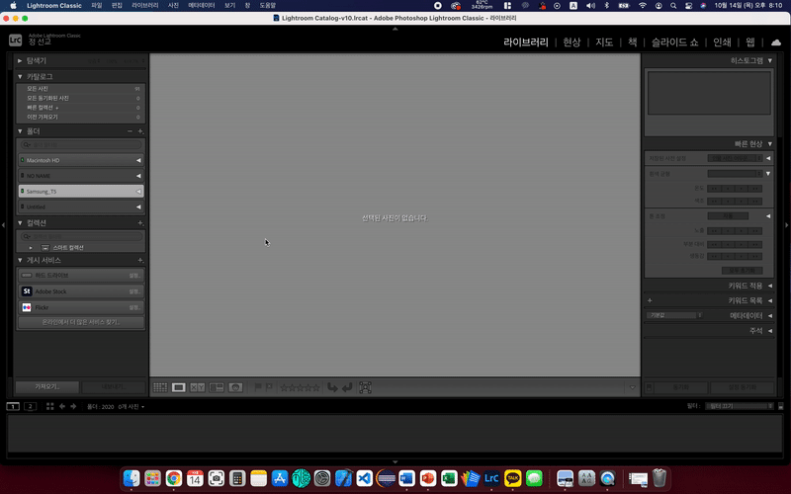
Shneiderman’s Golden Rules’for good Design(REF 3C 2S)
Feedback to user implemented
a
a. 사용자에게 lightroom이 저장 공간에 제어를 하고자 한다는
Action에 대한 feedback을 제공한다.
b. 사용자가 사진에 대한 action의 feedback을 항목으로 제공한다.
c. 사용자가 사진에 대한 action의 feedback을 RGB 히스토그램으로 즉 그래프를 통해 제공한다.
c
b
평가
사용자가 제공되는 feedback이 작업에 대한 feedback이 아닐 경우 화면 중앙에 위치에 눈의 띄게 하고 사용자의 action에 대한 feedback은 작업의 시야를 가리지않는 곳에서 그래프나 스택을 통해 정보가 있는feedback을 제공한다.
2021. HCI 과제 2

Slide 7
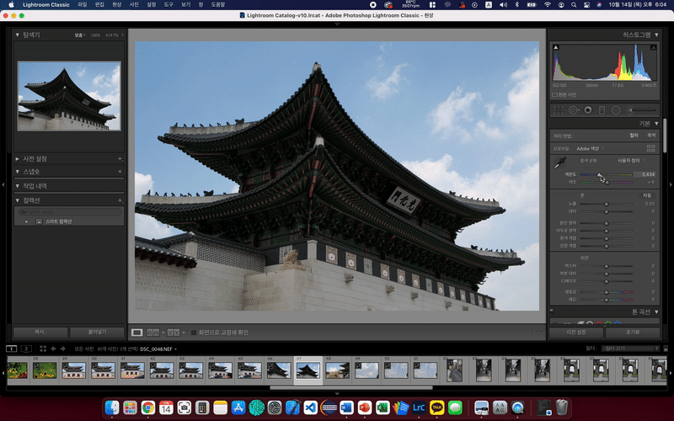
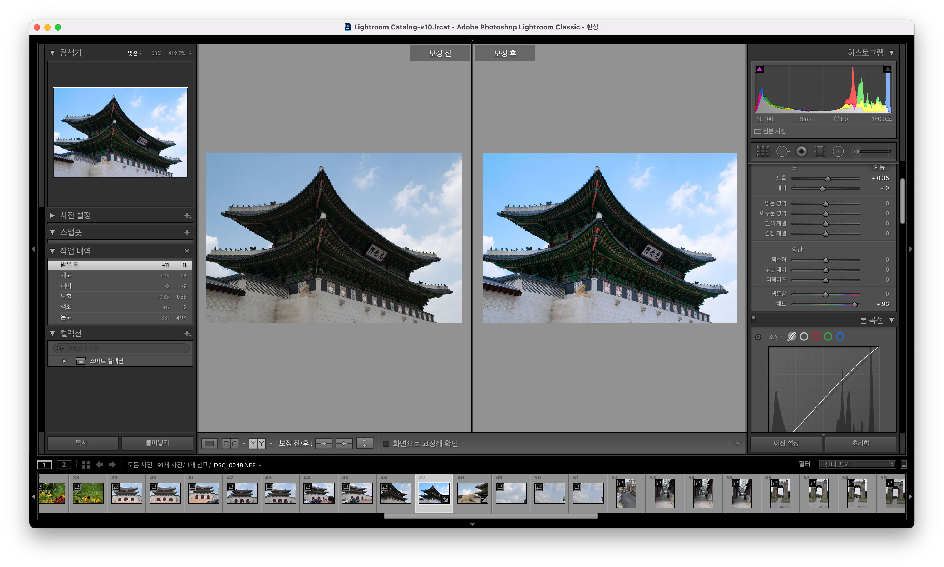
Shneiderman’s Golden Rules’for good Design(REF 3C 2S)
Control to user – not system
a
a. 사용자가 사진에 대한 색 온도, 대비, 노출, 색조 등을 다양한 변경 작업에 대한 Initiator가 될 수 있게 해준다.
b.사용자의 모든 action에 대한 기록을 제공함으로 사용자가 어떠한 작업을 거쳐 해당 상태에 왔는지 알 수 있게 해준다.
b
c.사용자가 행한 action에 대한 결과를 볼 수 있는 디자인을 제공한다.
d.사용자의 action에 주체성을 부여할 수 있는 디자인으로 action의 수행 간의 차이를 제공한다.
d
평가
사용자가 사진에 대한 action에 대한 주체성을 부여하게 디자인이 되어있으며 사용자가 수행한 작업들을 보여줌으로 사용자가 모든 것을 제어할 수 있다는 느낌을 제공한다.
c
2021. HCI 과제 2

Slide 8
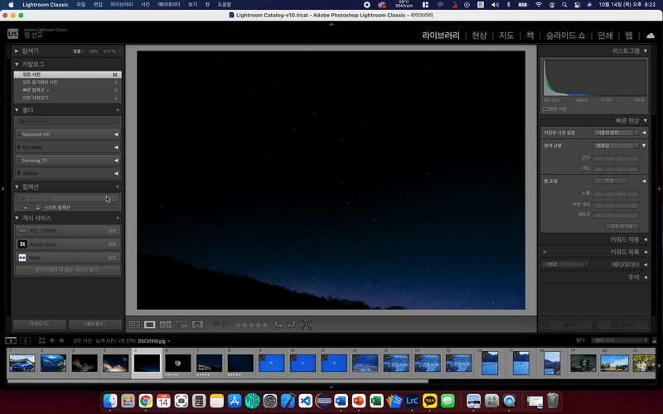

Shneiderman’s Golden Rules’for good Design(REF 3C 2S)
Consistency in screen design
a
b
a. 현재 사용자가 머무르는 부분의 디자인과 font들은 같은 수정과 가져오는 작업의 전의 단계에서는 같은 design consistency를 유지한다.
평가
User가 사진을 가져오거나 action을 하는 구역의 디자인 consistency와 작업을 마무리하거나 캐시를 관리하는 디자인 consistency를 분리를 통해 사용자가 design을 통해 어떠한 작업에 도달했는지 알 수 있다.
b. 사용자가 사진을 내보내거나 캐시를 관리하는 작업을 하는 design은 a와 분리되어 강조하며 해당 작업들 역시 같은 design consistency를 가진다.
c
c. 사용자가 사용하는 현상, 라이브러리, 지도, 책 등 상위 기능들에 대한 디자인은 consistency를 유지한다.
2021. HCI 과제 2

Slide 9
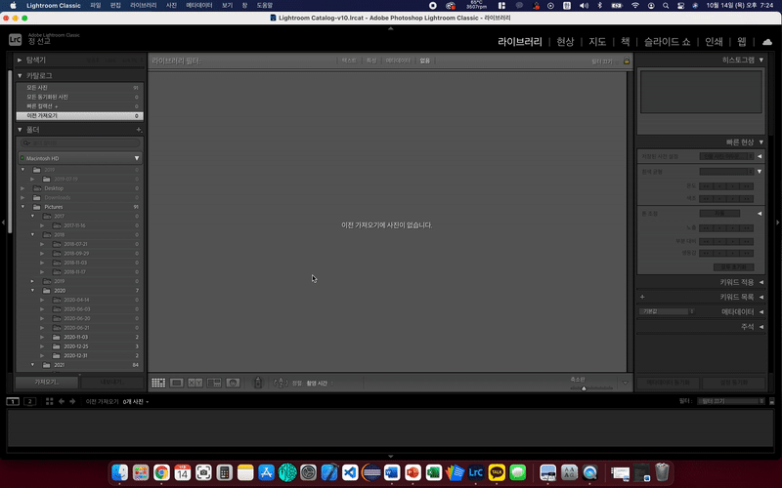
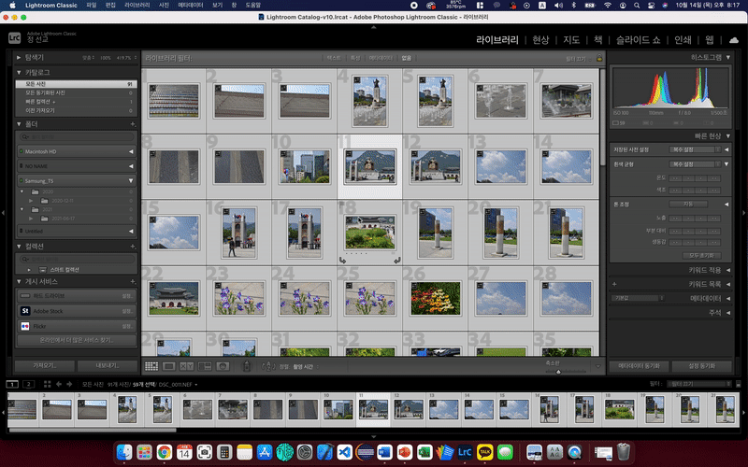
Shneiderman’s Golden Rules’for good Design(REF 3C 2S)
Closure of dialogues
a
a. User가 사진에 작업을 하기 위해 Lightroom으로 업로드 과정을 할 때 업로드가 되는 과정을 보여주는 dialog가 생성되고 완료가 된다면 사라진다.
User의 action에 대한 dialog가 생성되고 action의 결과가 수행됨을 dialog의 사라짐을 통해 user는 더 이상 action의 결과를 추측하지 않아도 된다.
평가
b
b. User가 사진 작업을 최종적으로 마무리 하였을 때 공간상의 이유로 사진설정들을 제거하는 action을 진행하였을 때 dialog를 통해 정보를 제공한다.
2021. HCI 과제 2

Slide 10
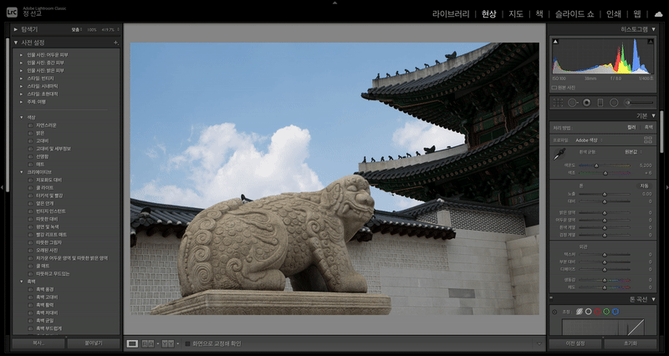
Shneiderman’s Golden Rules’for good Design(REF 3C 2S)
Shortcuts for users provided
a. 초보자 또는 숙련자가 사용할 수 있는 다양한 preset (short-cut)을 제공한다.
a
b
b. 다양한 preset 적용을 통해 숙련자에게는 미리 구성하길 원하는 RGB의 히스토그램 및 다양한 설정을 맞출 수 있게 제공하거나 초보자에게는 preset을 통해 UI에 적용을 통해 수월한 사진 편집을 도와준다.
평가
초보자에게는 preset을 통해 쉬운 사진 편집을 제공하고 숙련자에게는 preset을 통한 원하는 RGB의 히스토그램 및 설정들을 빠르게 설정하는 short-cut을 제공한다.
2021. HCI 과제 2

Slide 11
Shneiderman’s Golden Rules’for good Design(REF 3C 2S)
Short-term memory of user’s must not be overloaded
각 기능에서는 전문적인 단어와 그래프, 상태 바, 직관적인 숫자를 통해 개발된 UI를 제공합니다.
평가
해당 Golden rule은 Lightroom Classic에서 적합하지 않다고 여겨집니다.
해당 프로그램 자체가 사진작가들이 비 디지털에서 하던 작업을 디지털화 시켜주는 소프트웨어임을 생각한다면 해당 UI를 사용하려는 User가 사진작가입니다.
따라서 대상 User들은 전문적인 용어를 통해 제공하는 것이 확실하고 혼란을 주지 않기 때문에 전문적인 용어와 그래프를 통한 사실적인 UI를 제공합니다.
2021. HCI 과제 2

Slide 12
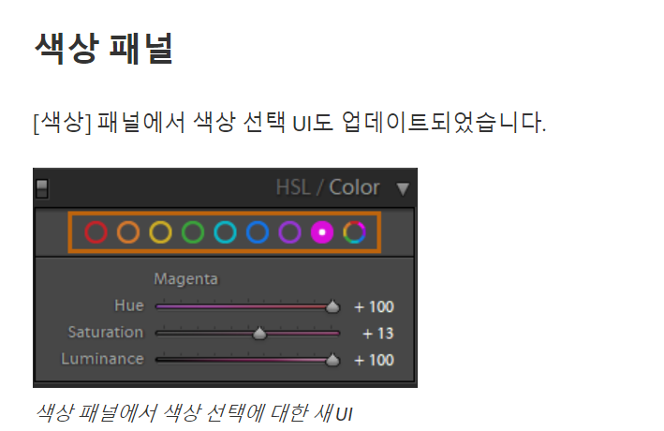
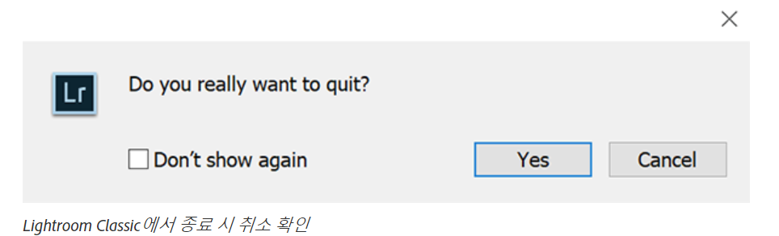
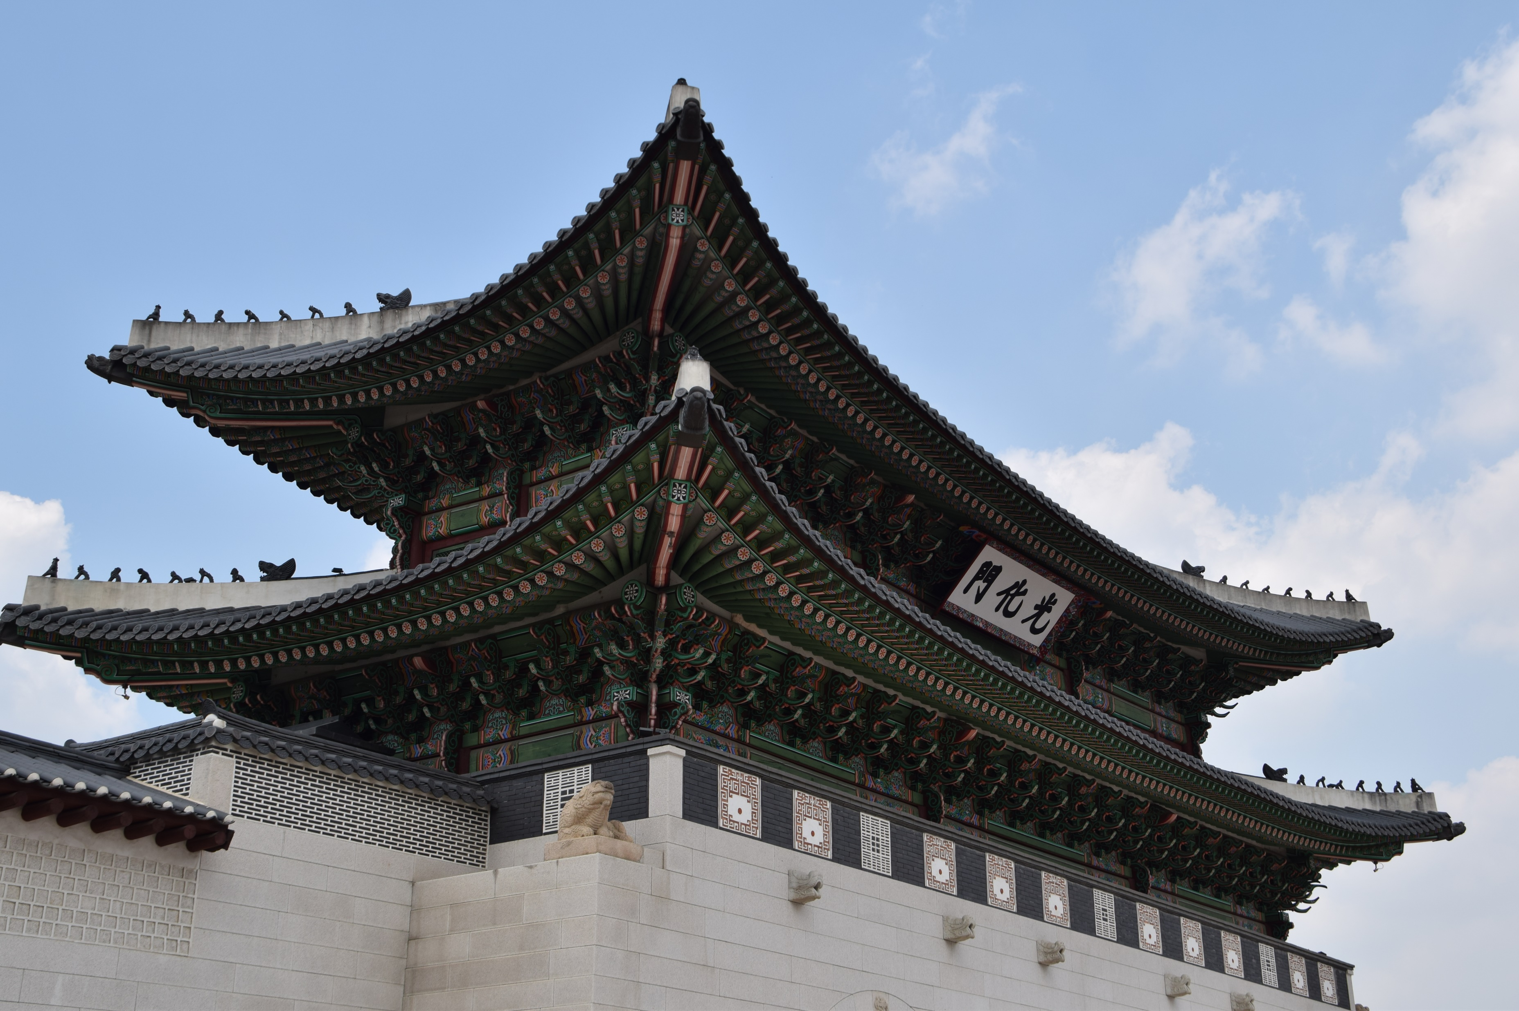

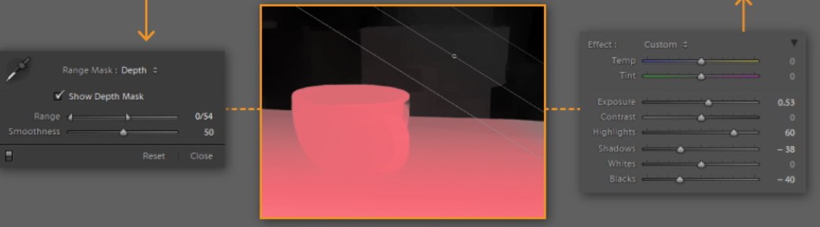
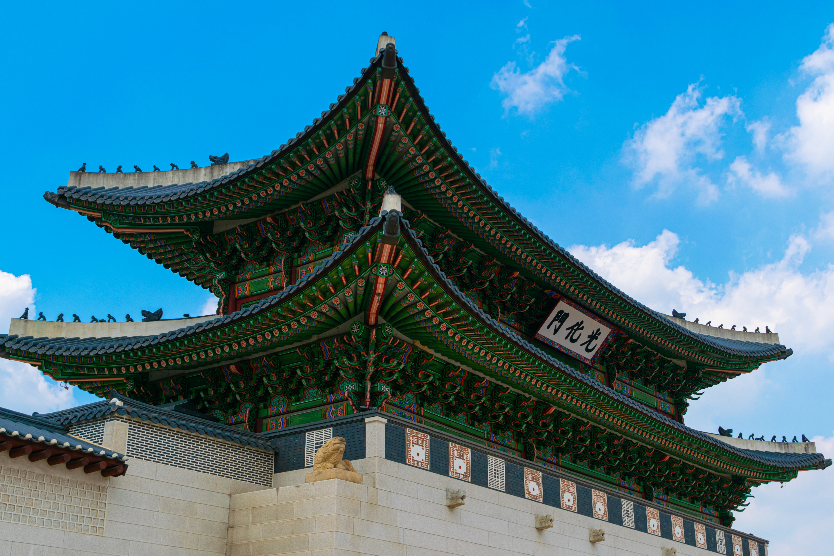

결론
이번 Shneiderman’s Golden Rules’for good Design을 Adobe Lightroom Classic통해 살펴본 결과
대부분의 Adobe Lightroom Classic에서 Golden Rule을 만족하고, 일부 Golden Rule들이 완벽하게 적용되지않았습니다. 이는 Lightroom classic이 Target User들에 대한 특성을 고려한 결과였습니다.
그래서 Adobe계열의 프로그램들의 평가는 “사용할 줄 알거나 기본지식이 있는 사람에게는 최대한의 작업효율을 제공한다.”라는 평가였지만 최근까지 꾸준한 UI 개선 및 추가기능들을 본다면 사용자의 진입장벽을 낮추기 위해 UI의 직관화, UI 디자인 변경 등 Golden Rule에서 이야기하는 UI 디자인을 사용자와 고려해 개선함을 알 수 있다.
하지만 아직까지 초보자가 유발 할 수 있는 Errors에 대해 correction in a simple way이 부족하다는 점에서 개선이 되어 사용자의 mental model evolution에 더욱 힘쓸 필요가 있음을 시사할 수 있다.
2021. HCI 과제 2

